Slide 1
Molekuláris biológiai módszerek
Polimeráz láncreakció
http://www.ppdictionary.com/tutorials/Polymerase_Chain_Reaction.htm

Slide 2
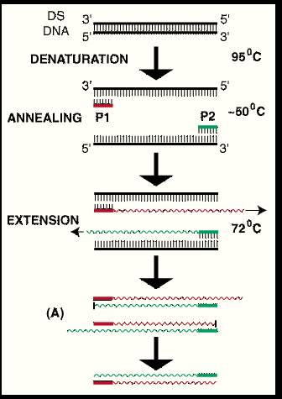
PCR:Polimerase Chain Reaction
1983 Kary Mullis
1993 Nobel díj
DNS templát, dNTP mix,
primerek, Mg²⁺, puffer,
hőstabil DNS-polimeráz
Taq: Thermus aquaticus
X darab ds DNS
n darab ciklus
X·2 ·n darab produkt
X ·2^{n-2} darab produkt

Slide 3
Tipikus reakciókörölmények
0,2-0,5 ml, vékony fal, vagy plate; kapilláris
Ásványolaj, vagy fűtött tető
Touchdown, vagy gradiens annealing
94-95 ºC 3-10’
94 ºC 15-60 sec
45-60 ºC 30-60 sec
72 ºC 30’’-3’
72 ºC 2-5’
4 ºC Hold
melting
annealing
extension
20-30x

Slide 4
PCR felhasználása:
Genetikai manipuláció (klónozás, site-directed
mutagenezis, stb)
Szekvencia analízis (szekvenálás, fertőzések)
Mutációk, polimorfizmusok (beteségek, öröklődés,
apaság)
Mennyiségi vizsgálatok (mRNS szintek)
Specificitás!!
Kontamináció elkerülése!!

Slide 5
Tris puffer, pH: 8,3-8,8 (~7,2 72 °C-on), 50 mM KCl
Mg²⁺: kb. 1,5 mM, optimalizálni (0,5-5 mM)
Templát DNS: ss vagy ds, cirkuláris hatékonysága
kisebb
Primerek:
Körültekintően tervezni, GC, multiplex PCR
0,1-0,5μM/primer (6x10¹²-3X10¹³ db) 30 ciklushoz
Koncentráció növelése: mispriming
dNTP-k:
200-250 μM, pH: 8,1, PP-mentes, alikvotok
Taq polimerase:
0,5-2,5 U/ 25-50μl (= 2-10 x 10¹² db enzim/cső)
a limitáció kezdete: 1,4-7 x 10¹²

Slide 6
Munkakörülmények
Külön labor, elszívó fülke, külön asztal
Kesztyű, maszk, fejfedő, lélegzet, mászkálás
Tiszta eszközök, csövek, hegyek
Amplikon külön kezelése, centrifuga
Alikvotozott reagensek, csak PCR-hez
Dekontamináció: 10% Chlorox, UV
Kontamináció esetén: Mindent csere
Összemérés: Jégen
Hot Start: Viasz, vagy antitest
+ és – kontrollok!

Slide 7
Primer tervezés
18-25 nukleotid, hossz különbség <4
G vagy C: 60-40%, változatos nukleotidok
Saját, ill. másik primerrel <4 komplementer
Komplementaritás hiánya, hairpin, primer dimer
Repetitív szekvenciák kerülése
T_{melt} különbség ≥5 ºC
3’ vég fontossága; G v. C, de nem GC vagy CG
5’ vég: változatos lehet, promóter, restr. endo., stb.
cDNS: különböző exonokra
Degenerált oligonukleotidok aminosavakra
Oligo tervező programok, blast, multiplex PCR

Slide 8
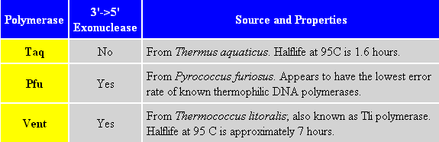
Főbb hőstabil polimerázok
45000
380000
Rekombináns, koktélok, fúziós, hot-start:
Nagy precizitás, nagy sebesség, termostabilitás

Slide 9
Adalékanyagok
DMSO
Betaine
DTT
BSA
Glicerin
Növelik a specificitást és az
amplikon lehetséges hosszát:
Optimalizálni kell !
Multiplex PCR optimalizálás
PCR master mixek speciális puffer-rendszerekkel

Slide 10
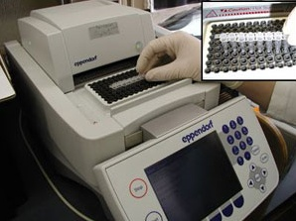
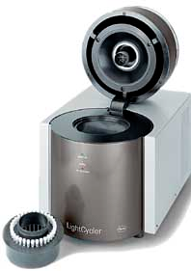
Termoblokkos PCR-készülék
Forgótárcsás PCR-készülék
Specifitás növelése:
Touchdown, vagy gradiens annealing

Slide 11
PCR felhasználása:
Genetikai manipuláció (klónozás, site-directed
mutagenezis, stb)
Szekvencia analízis (szekvenálás, fertőzések)
Mutációk, polimorfizmusok (beteségek, öröklődés,
apaság)
Mennyiségi vizsgálatok (mRNS szintek)

Slide 12
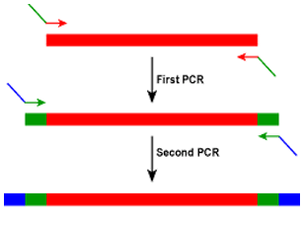
Extra szakaszok

Slide 13
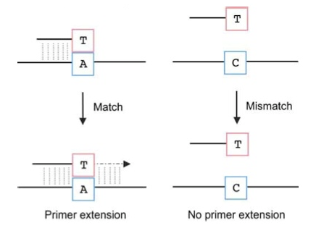
SNP vagy pontmutáció kimutatása

Slide 14
Pontmutáció kimutatása PCR-rel
1.
direkt elrontott
nukleotid
nincs mutáció
van
PCR-termék
G
primer 1
C
T
primer 2
T
G
A
2.
van mutáció
G
T
primer 1
C
primer 2
T
G
C
nincs
PCR-termék
G
C
T
primer 1
primer 2
T
G
C

Slide 15
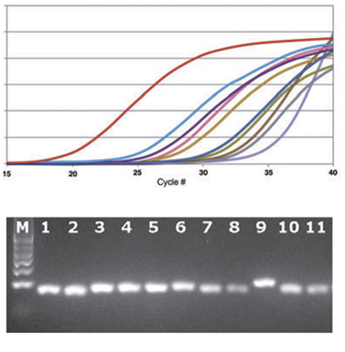
Mennyiségi kimutatás
PCR kezdetben exponenciális
Limitáló tényezők:
dNTP, primerek, enzim
Detektálás gélelfóval:
Jóval az exponenciális
Rész felett, a telítés közelében
Megoldások: Higítási sorok, ciklusszám változtatás, radioaktív PCR
és real-time PCR

